Slide 1

Commissie Desinfectie
Pitch
Desinfectie
Cathy Bakker
(voorzitter Commissie Desinfectie BVF Platform)
BVF cursus 2022

Slide 2

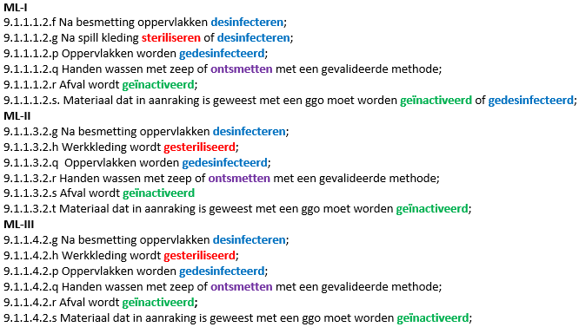
Desinfectie in de Regeling GGO

Slide 3
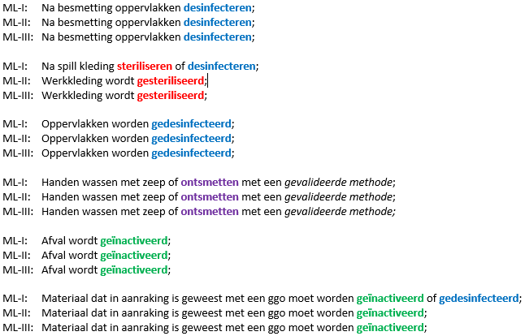
Desinfectie in de Regeling GGO

Slide 4
Definities
Desinfecteren (ontsmetten)
Een chemisch of fysisch proces waarbij het aantal micro-organisme wordt gereduceerd tot een aanvaardbaar niveau
Steriliseren (decontamineren, inactiveren, destructie)
Een fysisch proces waarbij alle vormen van micro-organismen worden gedood (veelal d.m.v. autoclaveren)
Schoonmaken
Huishoudelijk reinigen met water en zeep waarbij vuil wordt verwijderd

Slide 5
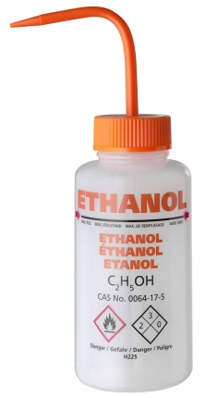
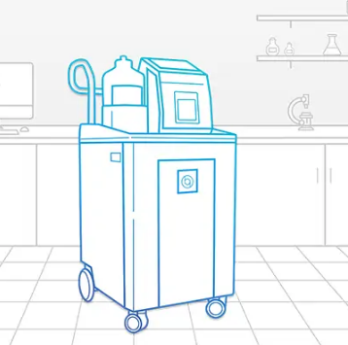
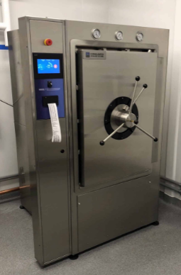
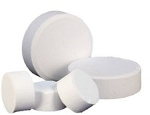
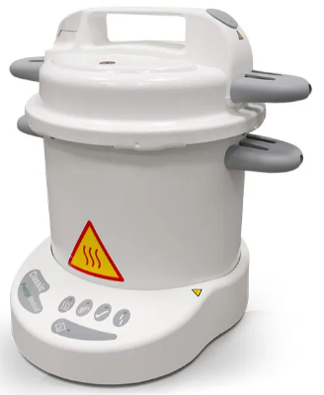
Desinfecteren
Desinfecteren (ontsmetten)
Een chemisch of fysisch proces waarbij het aantal micro-organisme wordt gereduceerd tot een aanvaardbaar niveau
Vloeistof (bv. ethanol, chlooroplossing) of gasvormig (bv. waterstofperoxide)
Hitte (bv. autoclaveren)

Slide 6
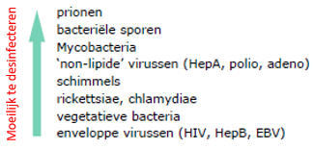
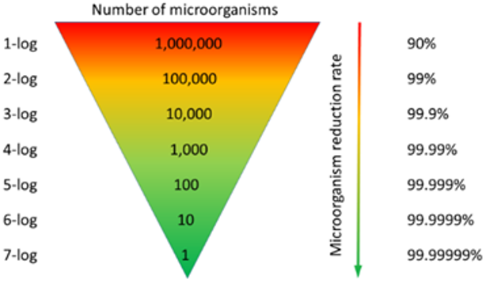
Desinfectiemiddel en methode
Juiste desinfectiemiddel en methode kiezen op basis van
Micro-organisme (type – risico)
  Werkt het desinfectiemiddel tegen het micro-organisme?
Let op: 70% ethanol werkt niet tegen Adenovirus, Norovirus
Concentratie micro-organisme
Welke log-reductie wil je/moet je bereiken (bv. log 6)
Waar zit het te desinfecteren micro-organisme?
Op een oppervlak (tafel, BVK); in een ruimte (> uitgassen)
Op welk materiaal (ivm bestendigheid/hergebruik)
In het afval (vloeistof, vast, kadavers, planten (doordringbaarheid))
In aanwezigheid van organische stoffen (EERST SCHOONMAKEN! > besmet afval!)

Slide 7
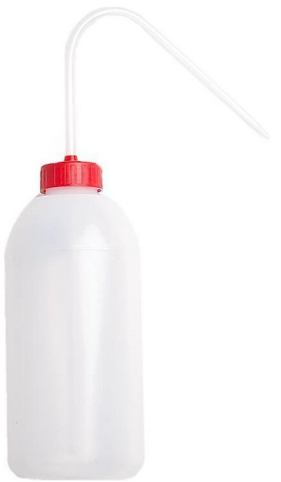
Ideaal desinfectiemiddel
Breed spectrum
Hoge efficiëntie
Niet beïnvloed door organische stof, zeep, waterhardheid of pH
Niet toxisch/carcinogeen/mutageen, corrosief of ontvlambaar
Geurloos
Stabiel
Milieuvriendelijke
Goedkoop
… is er (nog) niet
Extra complicerende factor: het desinfectiemiddel moet in NL toegelaten zijn
Wondermiddel

Slide 8
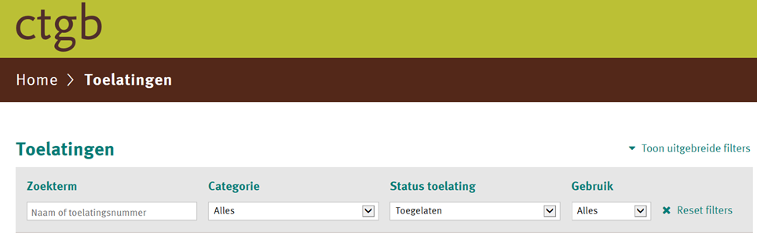


Biocide wetgeving
Verordening (EU) 528/2021 betreffende het op de markt aanbieden en het gebruik van biociden
Wet Gewasbeschermingsmiddelen en Biociden (Wgb)
Toelating door College voor toelating van Gewasbeschermingsmiddelen en Biociden (Ctgb)
Toelatingen database
Gebruik volgens het actuele gebruiksvoorschrift en gebruiksaanwijzing (WGGA) [micro-organisme, plaats, wijze van desinfectie]
Ruimte bestemd voor verblijf van mensen = laboratorium
Of toegelaten in EU en aanwezig in de ECHA-database

Slide 9
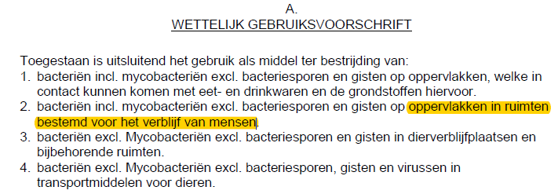
Toegelaten desinfectiemiddel
Suma Tab D4 [chloortablet]

Slide 10
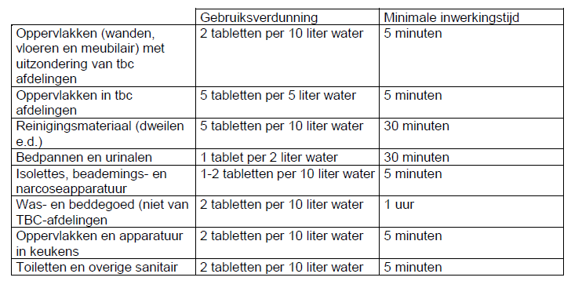
Toegelaten
Suma Tab D4 [chloor tablet]

Slide 11
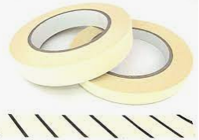
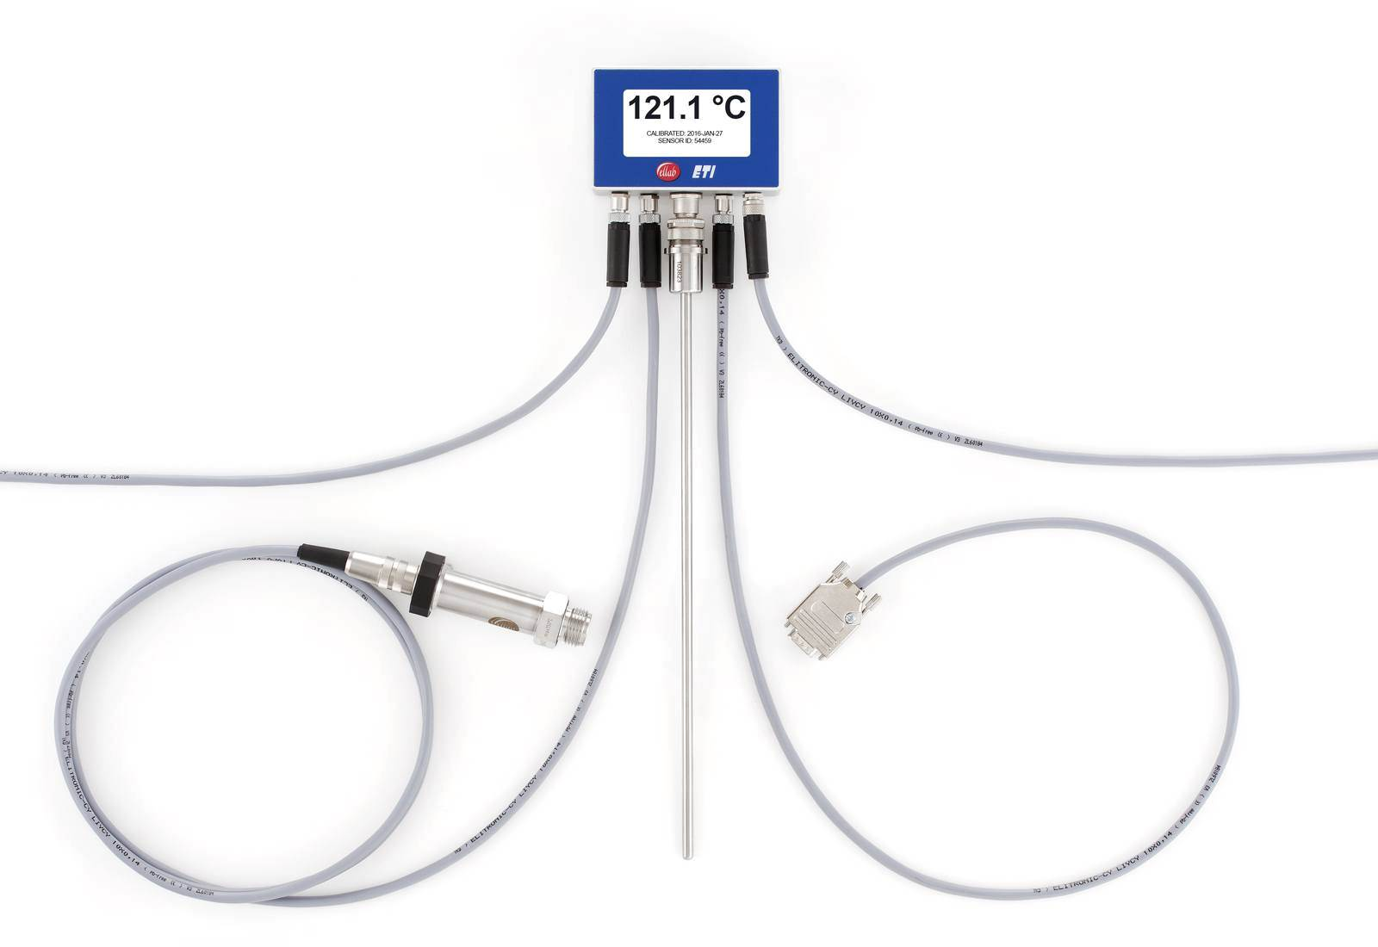
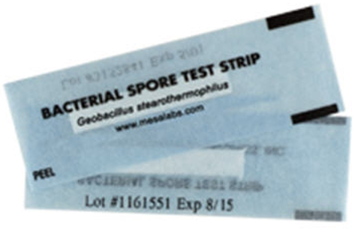
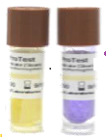
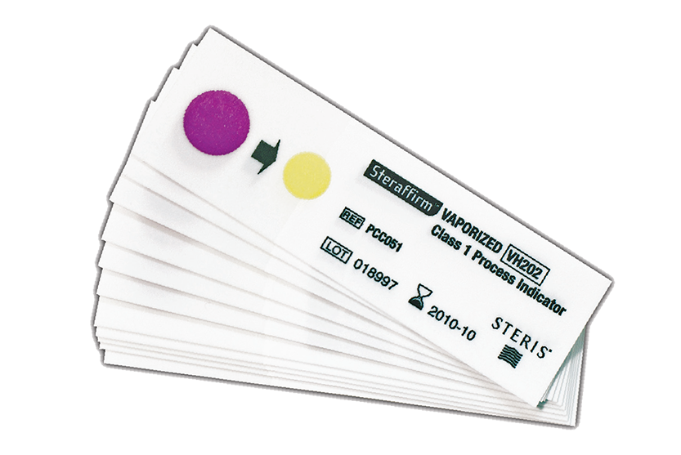
Validatie
Testen of het desinfectiemiddel/desinfectiemethode effectief is tegen het betreffende micro-organisme onder de gegeven (experimentele) omstandigheden
Op basis van literatuur
Door zelf te testen
Neem indicatoren mee!
biologische chemische thermische indicatoren

Slide 12
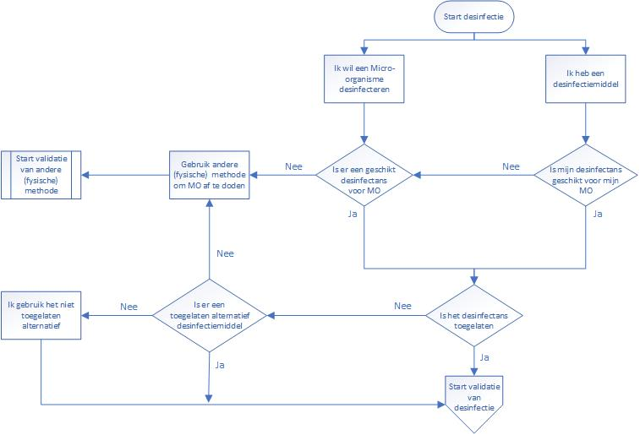
Validatie aanpak

Slide 13

Hulpmiddelen en contact
Desinfectiemiddelendatabase op de BVF Platform website
Leidraad (in wording) opgesteld door Commissie Desinfectie
“Validatie van afdoding”
  Handvatten bij validatie van afdoding tot een aanvaardbaar niveau
Voor vragen, opmerkingen, mededelingen, ervaringen:
CommissieDesinfectie@bvfplatform.nl

